Slide 1
Visualización de la información.
Oscar Centeno Mora

Slide 2
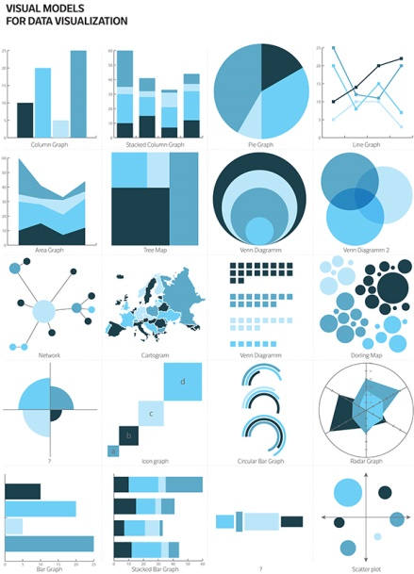
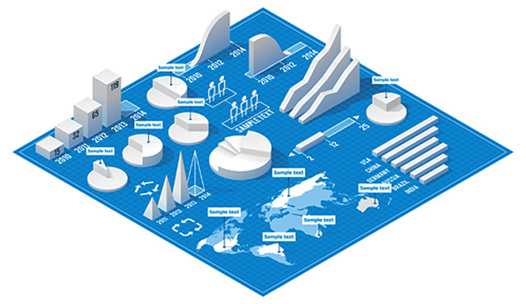
Preámbulo
Hacemos una pequeña pausa en los métodos de analizar los datos para mostrar las distintas formas de presentar la información.
En el análisis de la información, la visualización de los datos es una etapa crítica: muchas veces no se sabe cómo se deben presentar los resultados.
En el mundo de la analítica, es posible que nada tenga tanto impacto como la forma de presentar la información.
Vale la pena profundizar sobre los métodos clásicos así como los actuales utilizados para presentar los datos.

Slide 3

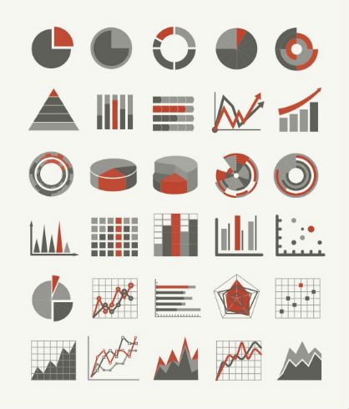
Preámbulo
La presentación de los resultados es una etapa importante en el análisis de la información. Se muestra el producto de muchos meses e inclusive años de trabajo…
Los cuadros y los gráficos son un medio clásicos para la presentación de los resultados. Ambos son simples de construir y fáciles de comprender.
Existen otras forma de presentar la información, cómo los mapas, conexiones, sistemas de indicadores, nubes de palabras. Estos son utilizados cuando se desea mejorar la apreciación de cierto fenómeno.

Slide 4
Índice
1
Presentación de la información
4
Otros
2
Cuadros
3
Gráficos

Slide 5
Índice
1
Presentación de la información

Slide 6

Presentación de la información

Slide 7


Presentación de la información
El uso corriente ha producido que, en muchas ocasiones, no se consideren los criterios técnicos en su construcción… creando confusión a la hora de leer o analizar cierto representación de la información.
Desde el punto de vista estético, el diseño de los cuadros y los gráficos estadísticos depende mucho del gusto de la persona que los construya: “…lo que importa es que se entienda…”. Desde el punto de vista de normas, eso no es tan válido.
Para lograr la representación adecuada de los datos, se requiere respetar las normas que regulan su construcción.
El presente curso brinda normas cierto tipo de normas para la construcción de cuadros y gráficos, sin embargo cada campo o profesión se posee sus propios criterios.

Slide 8

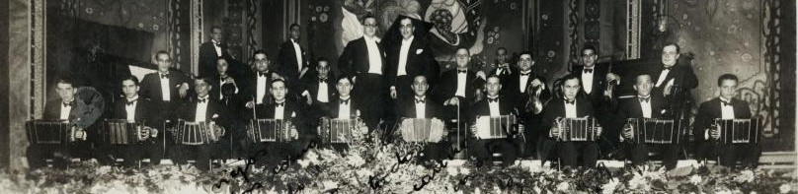
Lo clásico en la presentación de la información…

Slide 9
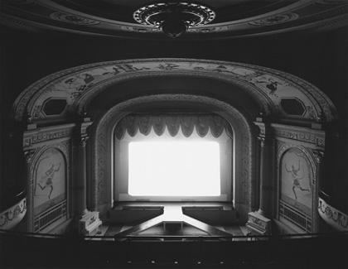
Presentación de la información
En un principio se abordarán las 4 formas clásicas de presentar la información:
a. Textual.
b. Semitabular.
c. Tabular (cuadro).
d. Gráfica (gráfico).

Slide 10
Presentación Textual
Consiste en introducir las cifras o datos dentro del texto. Esta presentación es muy común en informes o documentos científicos.
Ej: “El problema nutricional de Costa Rica es, en la mayoría de los casos, un resultado directo de la pobreza. En el Área Metropolitana de San José, el costo de la dieta recomendada por el INCAP es de ¢ 850 500,00 al mes, por una familia de 4 miembros….”
Nótese como los resultados numéricos están siendo utilizados dentro del texto.

Slide 11
Presentación semi-tabular
La presentación de la información se desliga entre el texto y los datos, pero hay presencia de ambos. En este caso tenemos primero el “texto”, luego las “cifras” y se puede terminar con “texto”.
Ej: “Con el programa de Asignaciones Familiares hemos hecho justicia a miles de costarricenses, principalmente….
Programa I.V.M. 12 4950 28,0%
Asignaciones Familiares 33 3650 72,0%
46 3100 100,0%
Este cambio espectacular, en menos de tres años, ha sido posible gracias a la relación excelente que el…..”
T
C
T

Slide 12
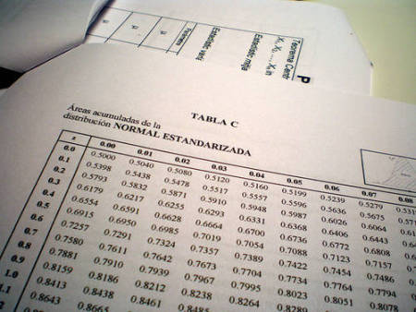
CUADROS
CUADROS

Slide 13
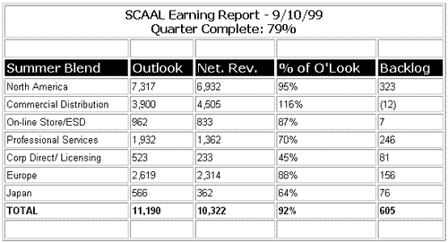
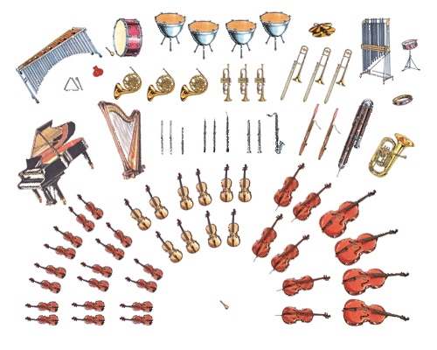
Cuadros
Después que los datos han sido recogidos, se procede a la presentación de los resultados en forma tabular (análisis descriptivo).
La facilidad de la construcción y el rápido efecto en la transmisión de los contenidos, hacen de los cuadros el recurso idóneos para la presentación de los resultados.
Objetivo:
Un cuadro tiene como objetivo presentar datos numéricos ordenados, en filas y columnas, de acuerdo a ciertos criterios de clasificación.

Slide 14

Componentes del CUADRO
El “cuadro” en estadística está compuesto de los siguiente:
-Título
-Nota preliminar (nota introductoria)
-Columna matriz
-Encabezados o encabezamientos
-Cuerpo o contenido
-Nota al pie
-Fuente
No todos los componentes anteriores deben siempre estar en un cuadro.

Slide 15
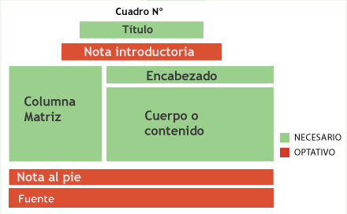
Componentes de un cuadro

Slide 16
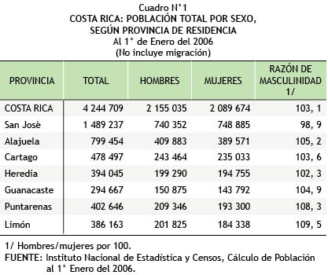
Cuadro: título
La misión: dar en forma corta una idea del tipo de información que contiene el cuadro.
Un título bien confeccionado debe contestar a: “qué”, “dónde”, “cuándo” y “qué criterio se clasificaron”.
Ej:
Título

Slide 17
Cuadro: nota preliminar
Se coloca debajo del índice, generalmente con letras más pequeñas.
Se utiliza para ampliar la información del cuadro.
Ej:
Nota preliminar

Slide 18
Cuadro: columna matriz
Es la primera columna del cuadro y en ella aparece la clasificación principal.
Ej:
Columna matriz

Slide 19
Cuadro: encabezados
Es la serie de casillas situadas en la parte superior del cuadro y en la cual se indican una o varias clasificaciones de datos.
Encabezados

Slide 20
Cuadro: cuerpo o contenido
Esta parte del cuadro la constituyen las cifras que van incluidas en éste, dentro de las casillas definidas por las columna matriz y los encabezados o encabezamientos.
Cuerpo o contenido

Slide 21
Cuadro: nota al pie
Se coloca al pie del cuadro, antes de la fuente, si la hay.
Tiene como fin hacer una aclaración, observación, etc.
El objetivo es mucho más específico que la nota introductoria.
Pueden ser varias, y se señalan con un número o un astrisco (*).
Señalamiento
Nota al pie

Slide 22
Cuadro: fuente
Cuando los datos que se utilizan para crear el cuadro no fueron obtenidos por el investigador o parecidos, se debe poner el origen de los datos.
La fuente tiene por formato: quién, qué y cuando.
Fuente

Slide 23
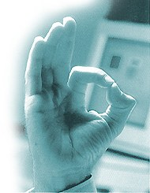

Ventaja de los cuadros
Los cuadros permiten presentar en forma resumida y ordenada muchos datos.
Es un instrumento que clasifica, resume y comunica información estadística.
Facilita el análisis de los datos.
Su fácil comprensión, permite que sea utilizado por muchas personas.
“Todo cuadro estadístico debe explicarse por sí mismo, sin necesidad de texto o figuras anexas, y debe ser sencillo y claro.” Mora, M. 2008.

Slide 24
Índice
1
Presentación de la información
2
Cuadros
3
Gráficos

Slide 25
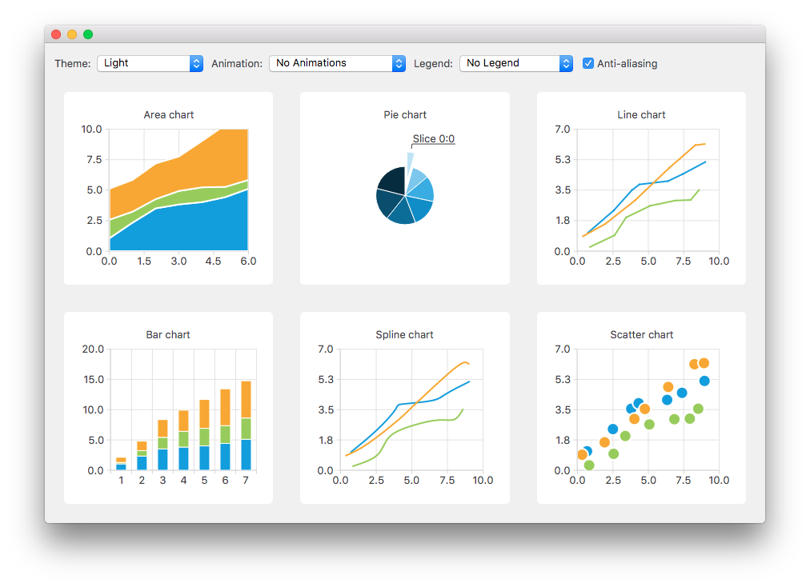
Gráficos

Slide 26

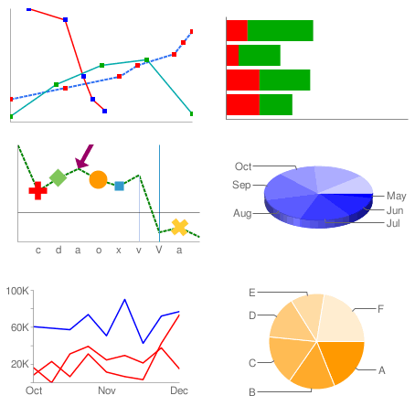
Gráficos
Los gráficos son un complemento de los cuadros, se utilizan para representar ciertos datos del cuadro que interesa destacar.
Las cifras presentadas en un gráfico se comprenden más rápidamente que una explicación escrita o verbal.
Los gráficos tratan de atraer más la atención de los lectores, y su eficacia reside en este punto.
“También descansa en la observación de que, comúnmente, es mucho más fácil que un lector se salte un cuadro o una explicación detallada, que un gráfico atractivo y bien construido; más bien, se le despierta inmediatamente un interés por estudiarlo, hacer comparaciones y sacar conclusiones” Gómez, M. 2005.

Slide 27


Gráficos
Objetivo del gráfico:
“Los gráficos estadísticos se utilizan con el objetivo de facilitar la comparación visual de magnitudes numéricas de una o más variables o características de interés. Su representación se hace por medio de figuras geométricas en un eje de coordenadas, llamado Diagrama Cartesiano --en memoria a Descartes, su inventor.” Mora, M. 2007.
“Todo gráfico debe expresarse por si mismo y estar en posibilidad de ser interpretado por la mayor parte de los interesados en los datos con que se elaboró, aunque no tengan conocimientos profundos, a veces ni elementales, de Estadística” Moya, L. 2005.

Slide 28
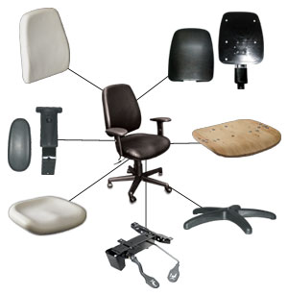

Componentes del GRÁFICO
El “gráfico” está compuesto por:
-Título
-Nota introductoria
-Leyenda eje “y”.
-Escala eje “y”
-Leyenda eje “x”
-Escala eje “x”
-Diagrama
-Nota al pie
-Fuente*

Slide 29
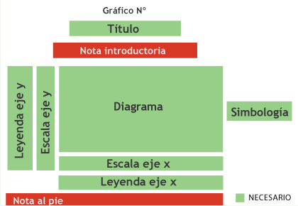
Componentes del GRÁFICO

Slide 30
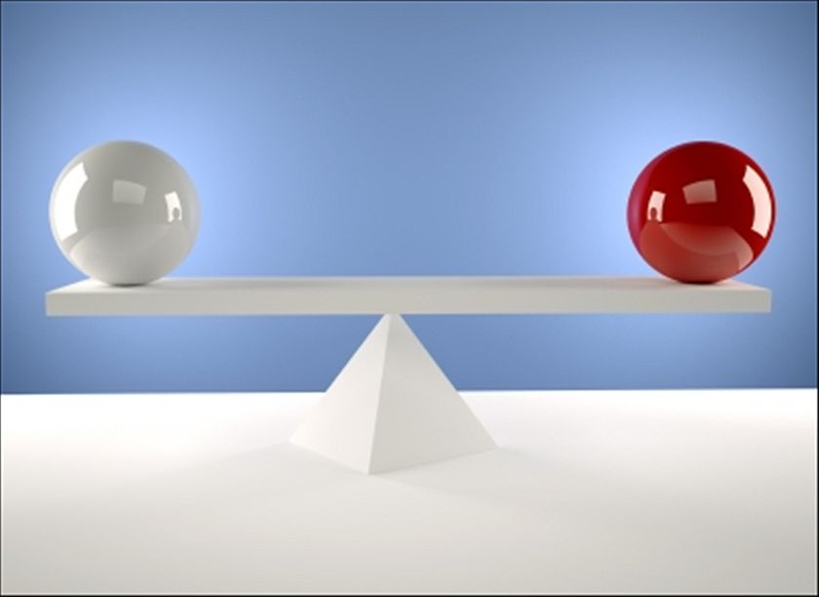

Gráfico: Título, nota introductoria, nota al pie y fuente.
Las características de estos cuatro componentes es igualmente aplicable que en los cuadros.

Slide 31
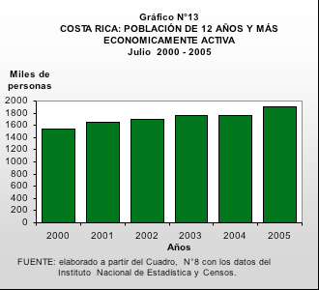
Gráfico: leyenda eje “y” y escala eje “y”
La leyende del eje “y” indica lo que se está midiendo
La escala del eje “y” indica la unidad de medida.
Leyenda “y”
Escala “y”

Slide 32
Gráfico: leyenda eje “y” y escala eje “y”
La leyende del eje “x” indica lo que se está midiendo
La escala del eje “x” indica la unidad de medida.
Escala “x”
Leyenda “x”

Slide 33
Gráfico: diagrama
El “diagrama” es o son las figuras que se representan en el gráfico.
Pueden ser barras, lineales, círculos, etc.
Diagrama

Slide 34
Tipos de gráficos
Contrariamente a los cuadros, existen muchos tipos de gráficos, y estos dependen del tipo de datos que se posea.
Los gráficos suelen clasificarse en:
-Barras horizontales -Polígono
-Barras verticales -Bastones
-Series cronológicas -Gráfico de dispersión
-Gráfico circular (pastel) -Barras de doble dirección
-Barra 100% -Gráfico de tela de araña.
-Gráficos lineales aritméticos
-Histograma

Slide 35
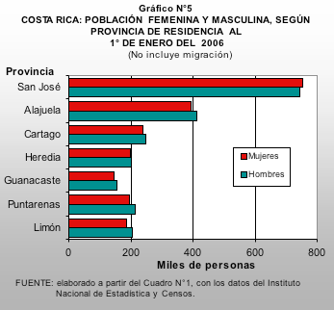
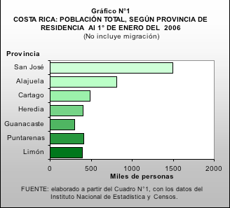
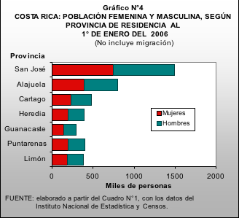
Gráfico: barras horizontales
Cuando se posee un dato “categórico” o cualitativo, y se quiere representar algo dentro de esas categorías, se utiliza el gráfico de barras horizontales.
Se puede construir de varias formas, pero predomina la presencia de datos categóricos.

Slide 36
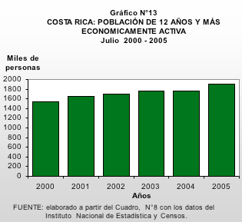
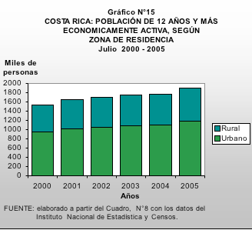
Gráfico: barras verticales
En la presencia de dos variables métricas, y una de ellas posee el “tiempo” como referencia, se utilizan las barras verticales.
Esta “serie cronológica” puede poseer una diferenciación categórica dentro o fuera de las barras.

Slide 37
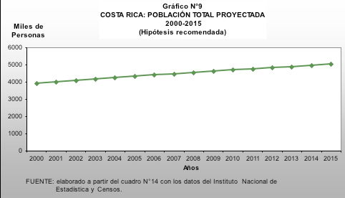
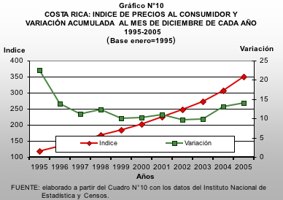
Gráfico: Lineales Aritméticos (GLA)
En la presencia de dos variables métricas, y una de ellas posee el “tiempo” como referencia, se utilizan también los GLA.
El objetivo de este tipo de gráfico es mostrar cierta tendencia en el tiempo, mediante una relación lineal u otra.

Slide 38
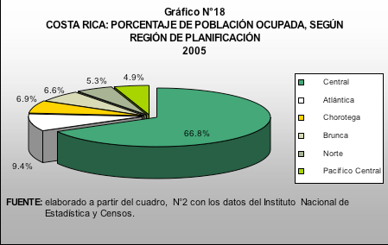
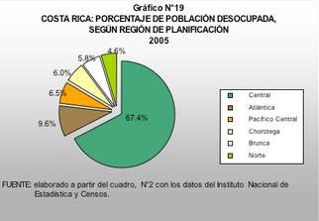
Gráfico: circular (pastel)
Cuando se tiene una variable categórica, y esta se mide en porcentaje de algo, se puede utilizar el gráfico circular.
Lo que más importa en este gráfico es ver la repartición en términos del porcentaje.

Slide 39
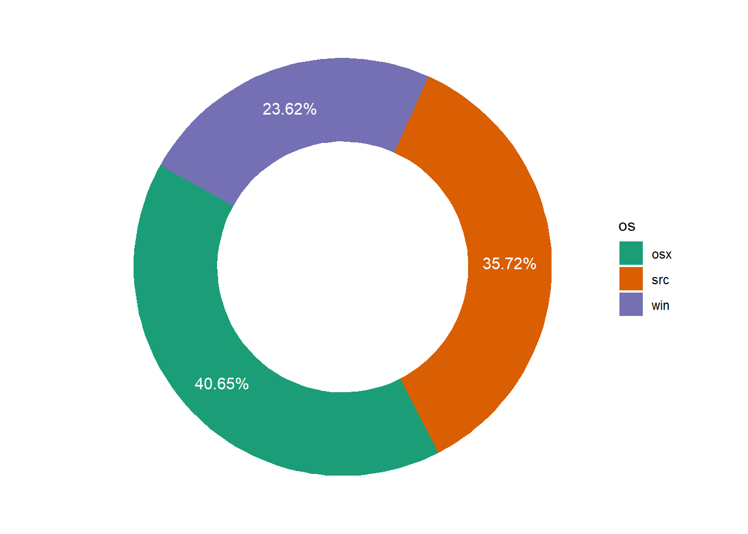
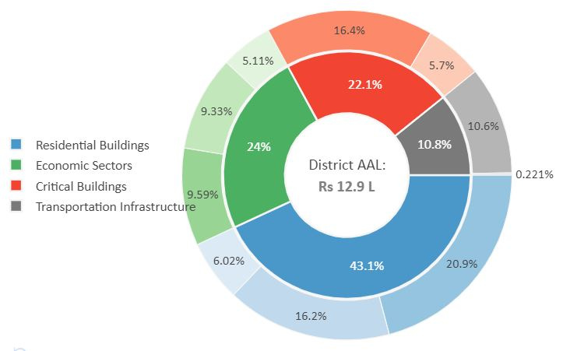
Gráfico: circular (anillo)
Cuando se tiene una variable categórica, y esta se mide también en porcentaje de algo, se puede utilizar también un gráfico de anillo.

Slide 40
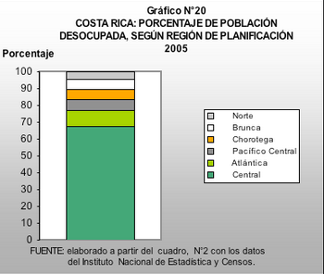
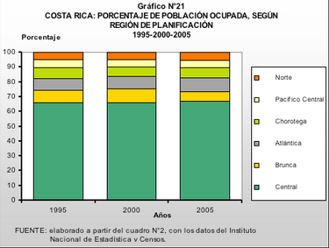
Gráfico: barra 100%
La barra 100% se aplica en las mismas circunstancias que el gráfico circular.
Este este una variable de tiempo se puede sobre poner para ver los cambios temporales.

Slide 41
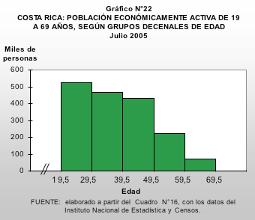
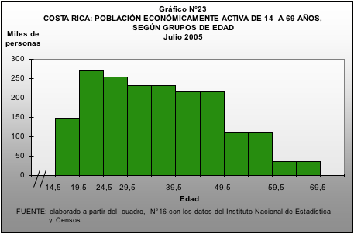
Gráfico: histograma
Cuando se tienen dos variables métricas, se puede utilizar el histograma (que es un gráfico de barras “pegadas”).
Esto permite ver por intervalos, cómo es que se comporta cierta población.

Slide 42
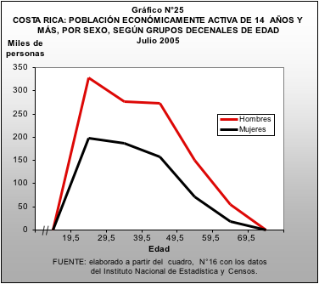
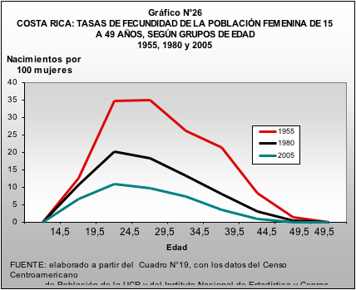
Gráfico: polígono
El polígono un histograma, en donde se toma el punto medio de la barra, y se trazan líneas.
El fin es corroborar “magnitudes” para ciertos intervalos

Slide 43
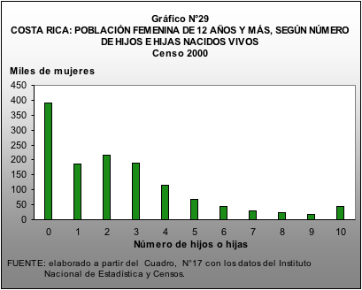
Gráfico: bastones
El gráfico de bastones se similar a un histograma, sólo que las barras son bastante más separadas, y no busca medir alguna característica en el tiempo.

Slide 44
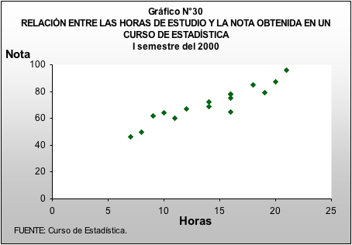
Gráfico: dispersión
El gráfico de dispersión incurre necesariamente en presencia de dos variables métricas.
Cada “caso” es representado en un plano cartesiano, y se mediar una tendencia de los “puntos”.

Slide 45
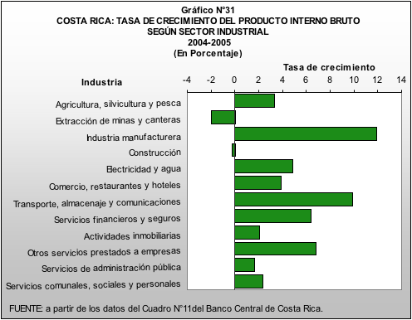
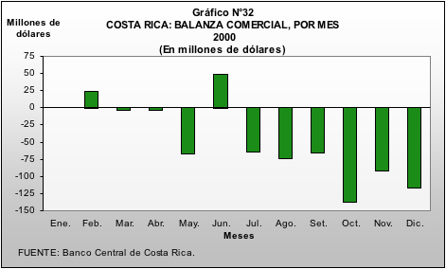
Gráfico: barras de doble dirección
Cuando cierta característica puede tener tanto valores positivos como negativos, se utiliza las barras de doble dirección.
Estos gráficos son muy comunes en indicadores económicos (balanza comercial, crecimiento productivo, etc.).

Slide 46
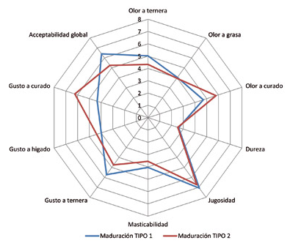
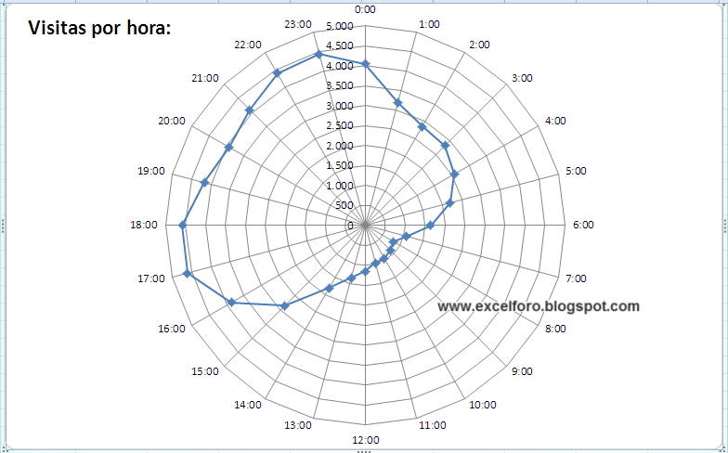
Gráfico: la telaraña.
Cuando se quieren comparar varias variables con escalas de mediciones similares.
Utilizable tanto para números absolutos como relativos.

Slide 47
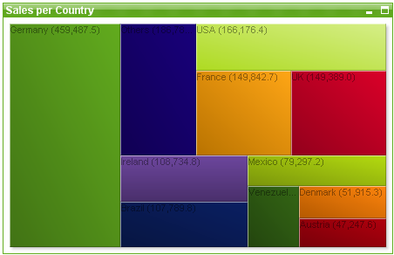
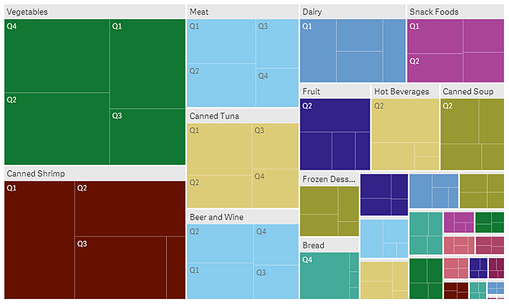
Gráfico: el bloque.
El bloque es otra forma de visualizar las categorías de una variable categórica, tanto a nivel de su frecuencia como de forma porcentual.

Slide 48
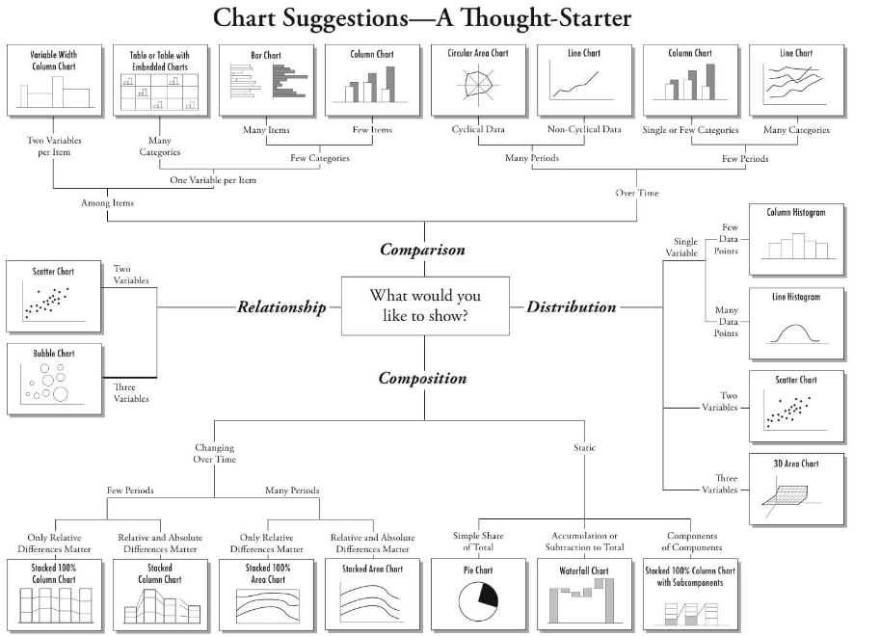
Gráfico: ¿qué gráfico debo utilizar?

Slide 49
Gráficos
Ventajas
Desventajas
Visualmente es muy atractivo y fácil de comprender.
Ideal para resumir y comunicar datos estadísticos.
Facilita el análisis de los datos y la obtención de las conclusiones.
Es ampliamente utilizado.
Los gráficos no representan valores exactos sino magnitudes aproximadas.
Contienen menos datos que los cuadros.

Slide 50
¿Cuadro o Gráfico?
Cuando se tiene que representar muchísima información, entonces se recomienda utilizar un cuadro.
Si la información no es tanta, y se quiere llamar la atención, entonces se recomienda utilizar un gráfico.
“La presentación tabular y el gráfico no son competidores, sino más bien elementos que se complementan. Los gráficos deben agregarse a los cuadros o distribuciones de frecuencias para llamar la atención y despertar el interés por los datos que se presentan, así como para reforzar las argumentaciones o conclusiones a las que se haya llegado” Gómez, M. 2005.

Slide 51
Índice
1
Presentación de la información
4
Otros
2
Cuadros
3
Gráficos

Slide 52
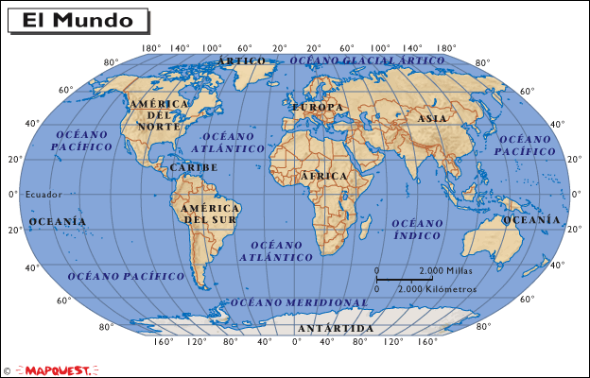

Otras representaciones gráficas
Además de los cuadros y de los gráficos, existen otros métodos de presentación de la información.
Los mapas es otra forma de presentar información cuando esta provienen de zonas geográficas (continentes, países, estados, provincias, etc.).
El sistema de indicadores es otra forma de presentar la información cuando esta abunda en cantidad.
Nube de palabras.

Slide 53
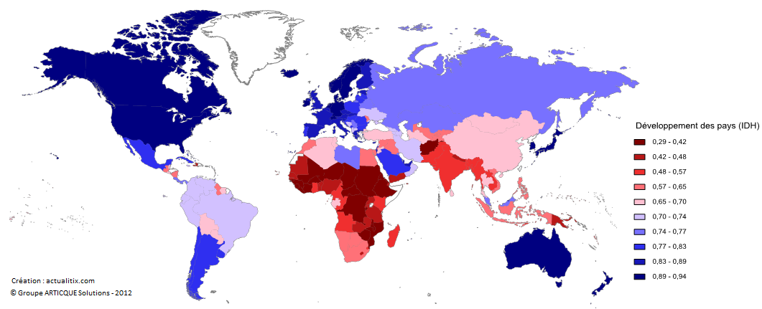
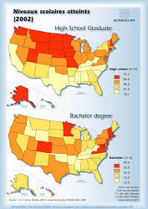
Otras representaciones gráficas

Slide 54
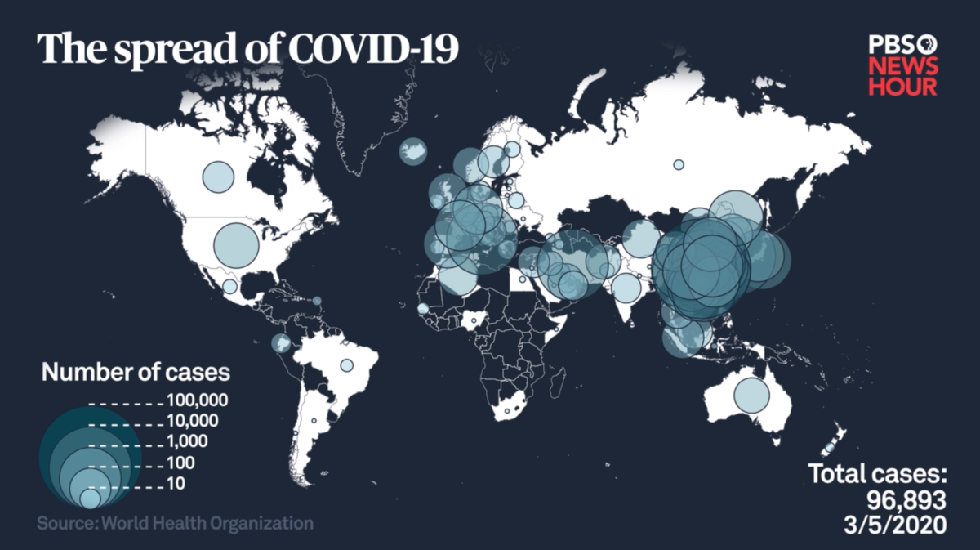

Slide 55
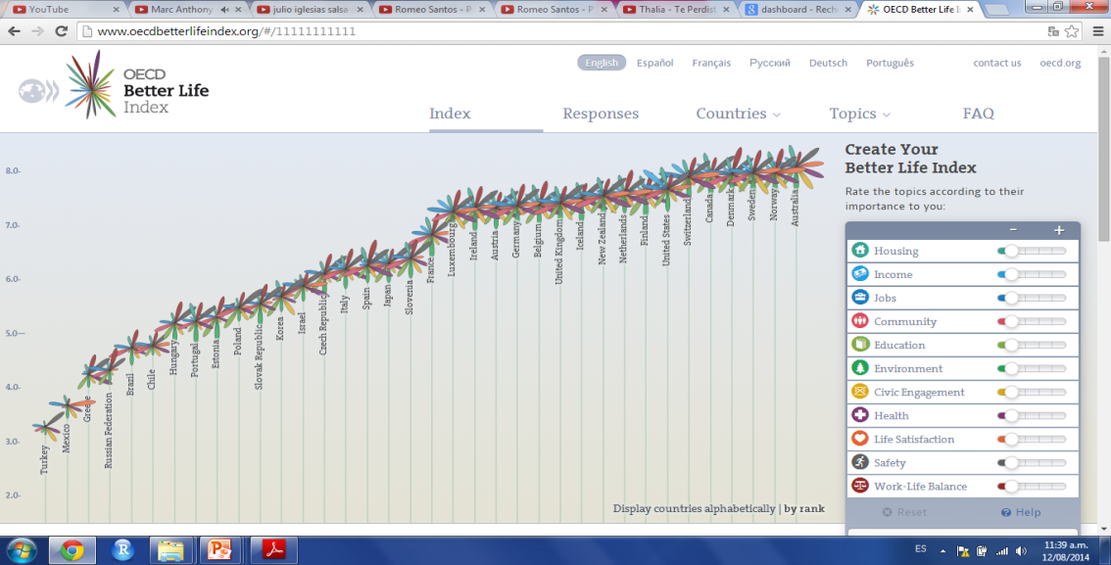
Otras representaciones gráficas
http://www.oecdbetterlifeindex.org/#/11111111111

Slide 56
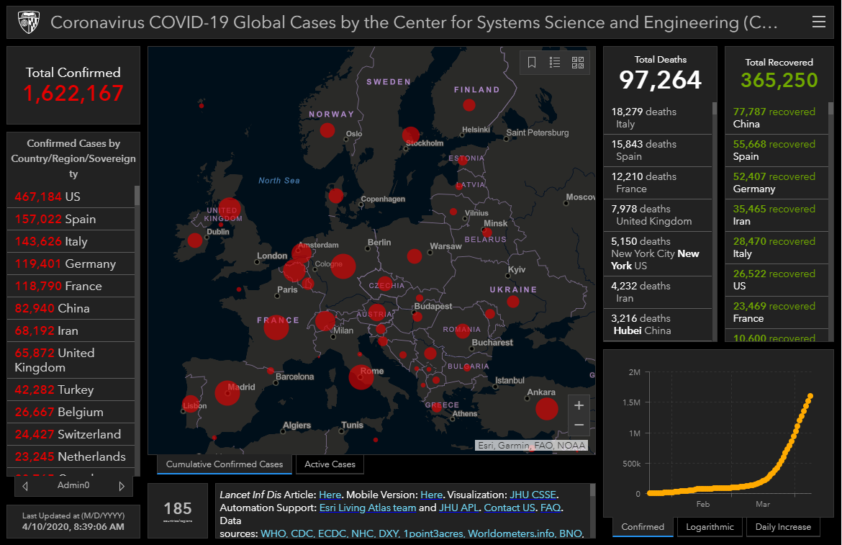

Slide 57

El Dashboard

Slide 58
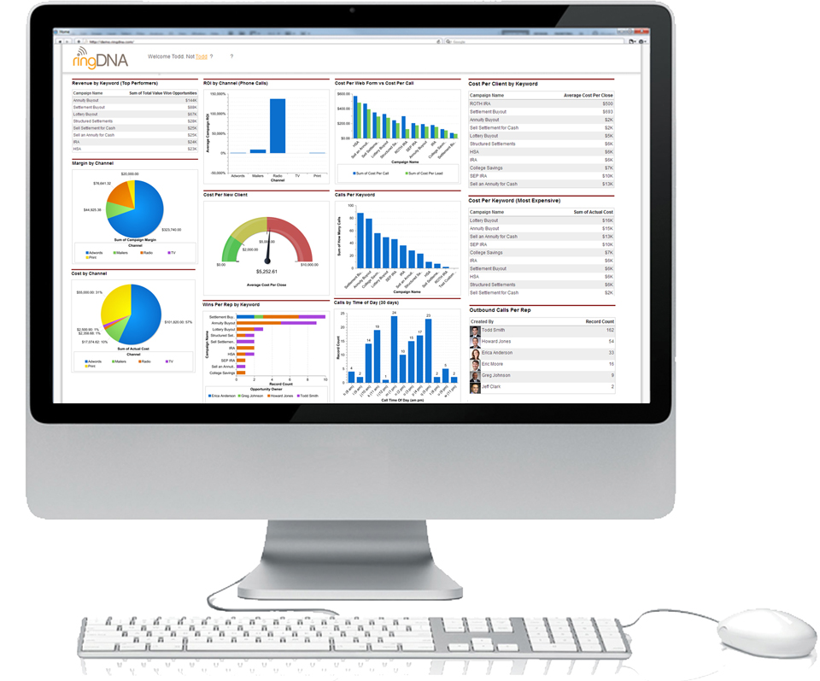

Slide 59

El Dashboard: COVID – 19

Slide 60

El Dashboard
Veamos algunos dashboards en Excel…

Slide 61

Nube de palabras

Slide 62


Nube de palabras

Slide 63


Las conexiones (redes sociales)

Slide 64


Conclusión
La presentación de la información se puede presentar de forma textual, semi-tabular, Tabular, Gráfica.
Los cuadros y los gráficos son la forma más común y utilizada de resumir la información.
La mapas, conexiones, sistemas de indicadores, etc., son otra forma de presentar la información cuando esta abunda.

Slide 65

¿Dudas?

Slide 66


